Slide 1
Le placard
Un court métrage pour Halloween

Slide 2
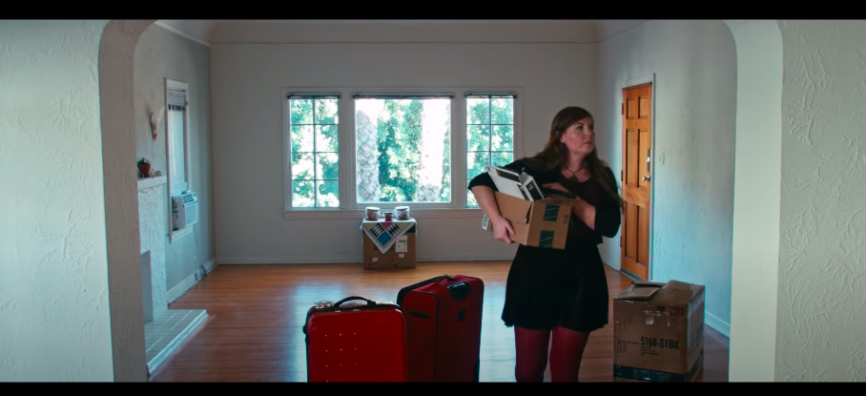
Il y a une Femme. Elle est dans une maison.

Slide 3
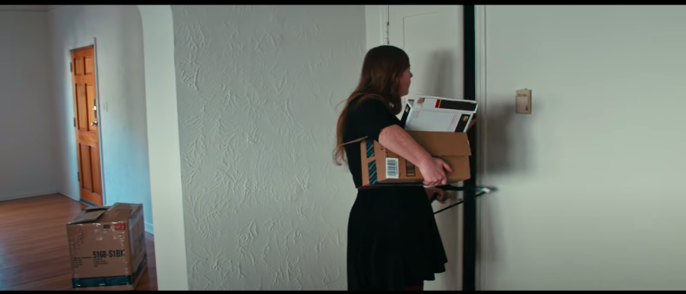
Elle ouvre la porte du placard.

Slide 4
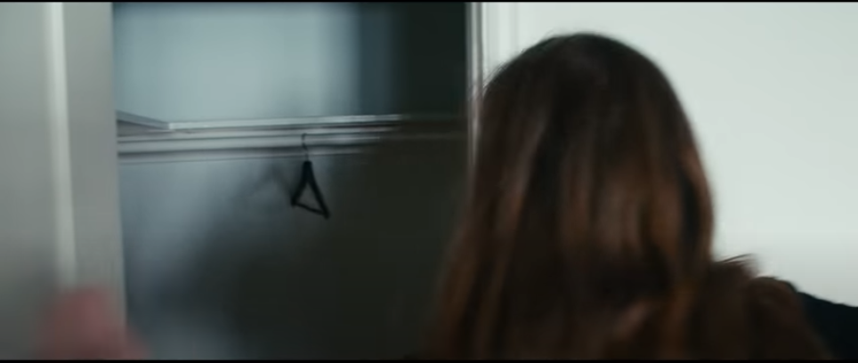
Elle met un cintre dans le placard.

Slide 5
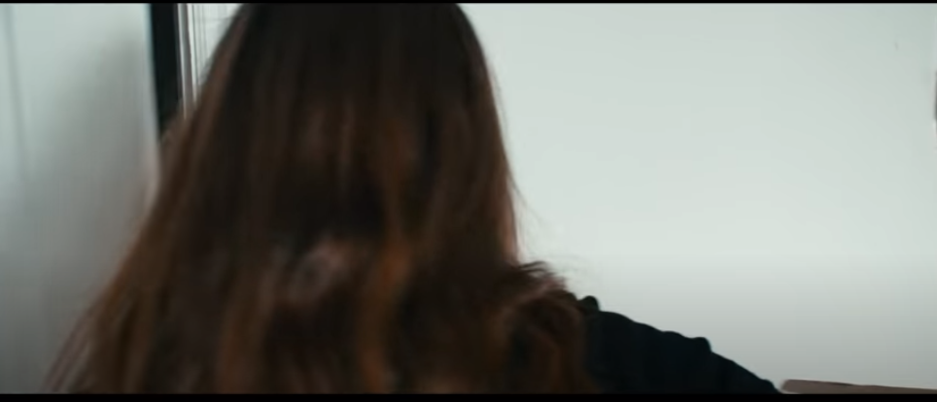
Elle ferme la porte du placard.

Slide 6
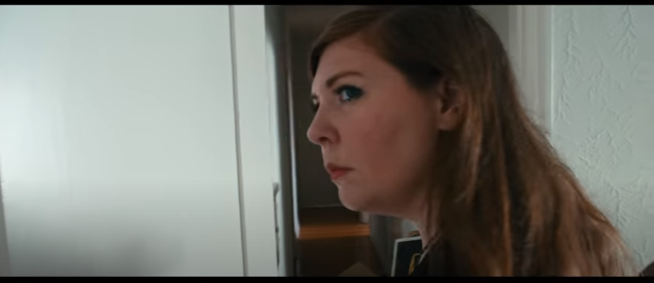
Elle entend un bruit. Elle est curieuse...qu’est-qui fait le bruit?

Slide 7
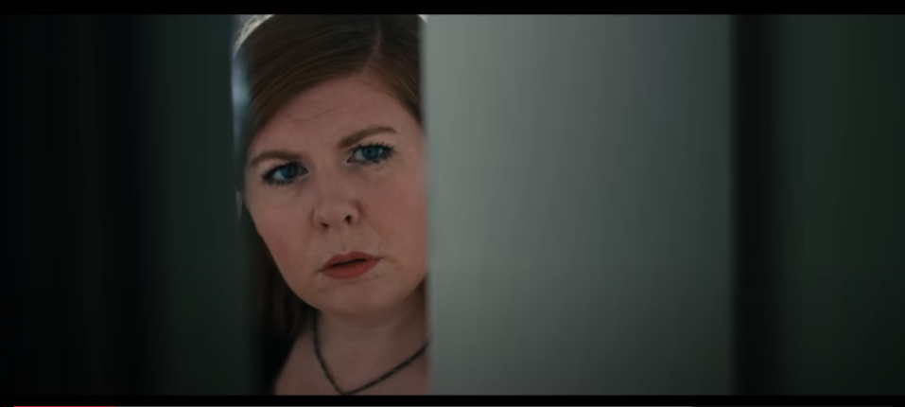
Elle ouvre la porte. Qu’est-ce qu’elle voit?

Slide 8
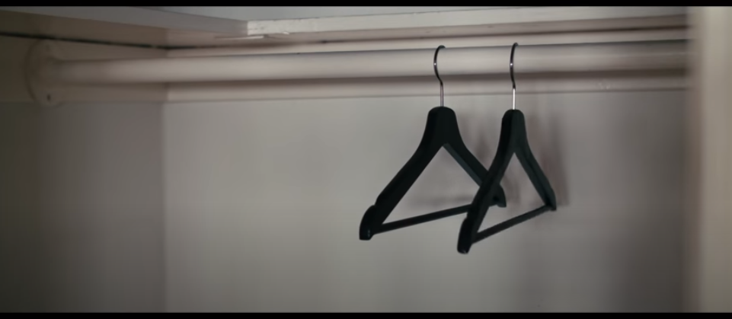
Elle voit deux cintres, pas un!

Slide 9
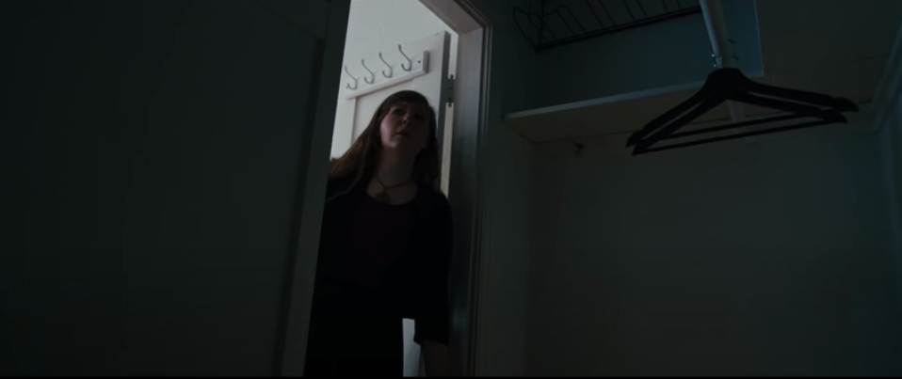
Elle examine le placard. Elle ne voit rien.

Slide 10
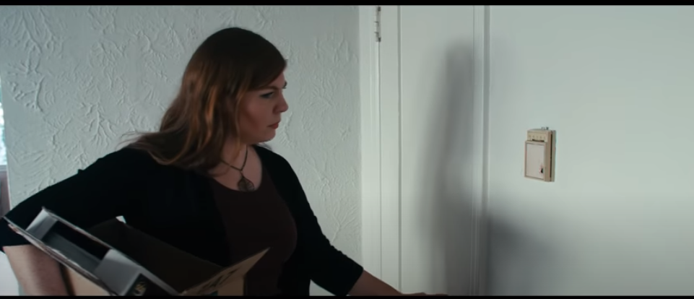
Elle ferme la porte. Elle ne comprend pas.

Slide 11
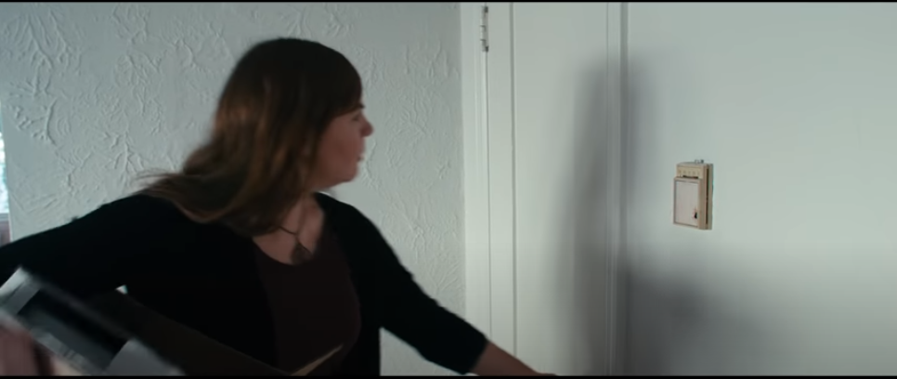
Elle entend le bruit encore! Donc, elle ouvre la porte.

Slide 12
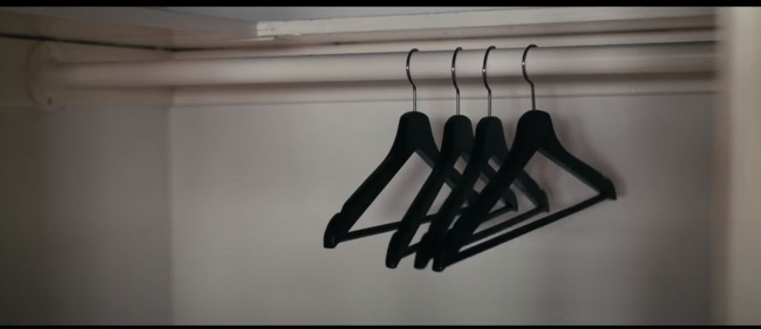
Maintenant, elle voit quatre cintres!

Slide 13
Très vite, elle ferme et elle ouvre la porte.

Slide 14
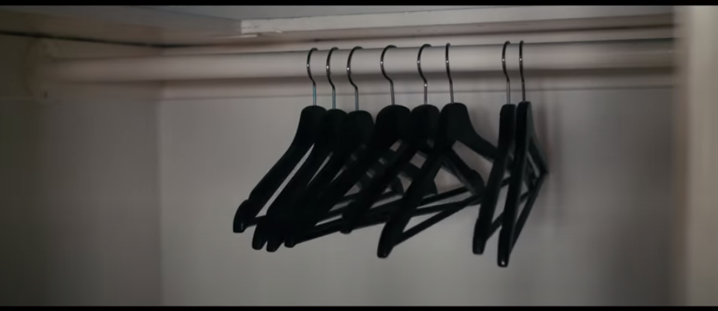
Maintenant, elle voit huit cintres!

Slide 15
Elle ferme et ouvre la porte encore.

Slide 16
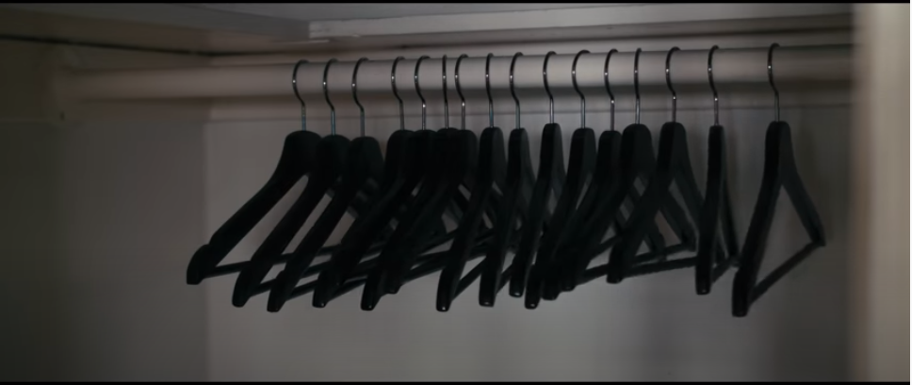
maintenant, il y a seize cintres dans le placard!

Slide 17
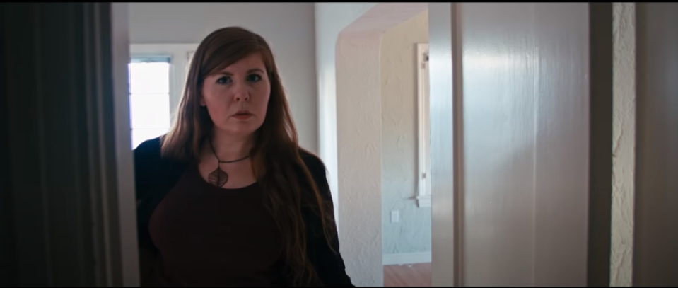
Elle est perplexe. Elle ne comprend pas.

Slide 18
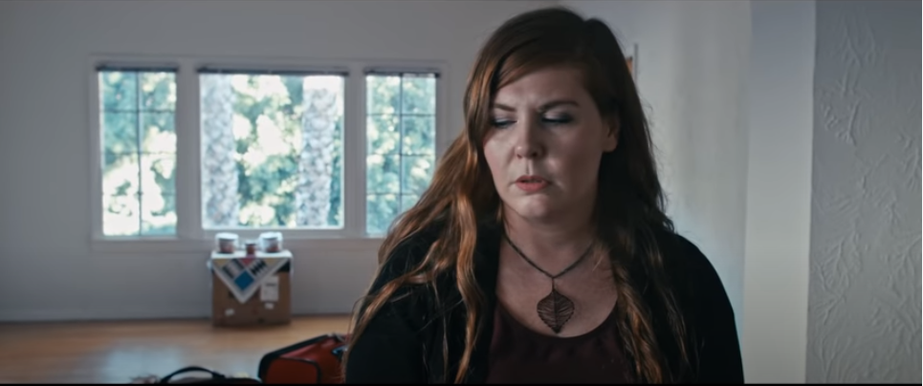
Elle se retourne. Elle regarde un objet sur la table.

Slide 19
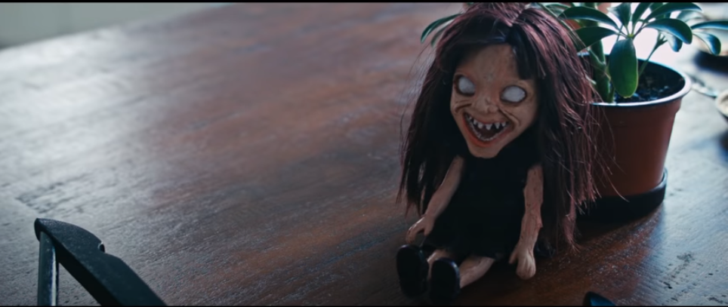
C’est une poupée sinistre!

Slide 20
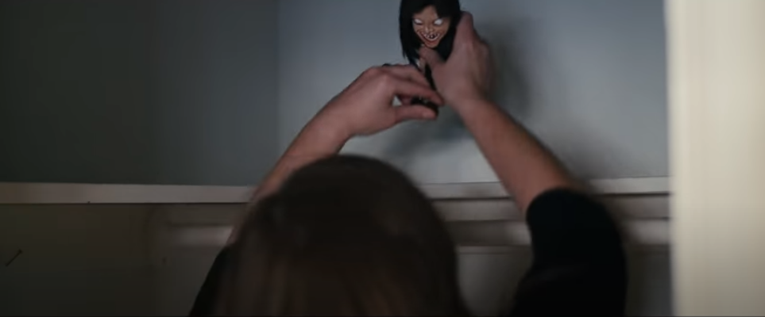
Elle met la poupée dans le placard.

Slide 21
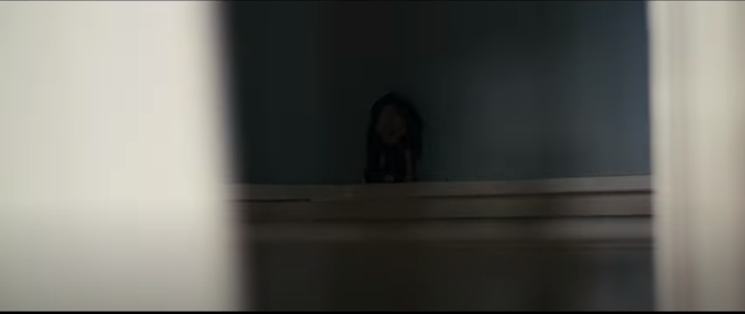
Elle ferme la porte.

Slide 22
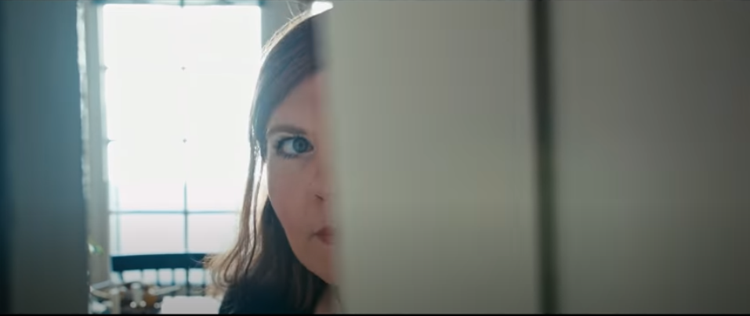
Elle ouvre la porte. Qu’est-ce qu’elle voit?

Slide 23
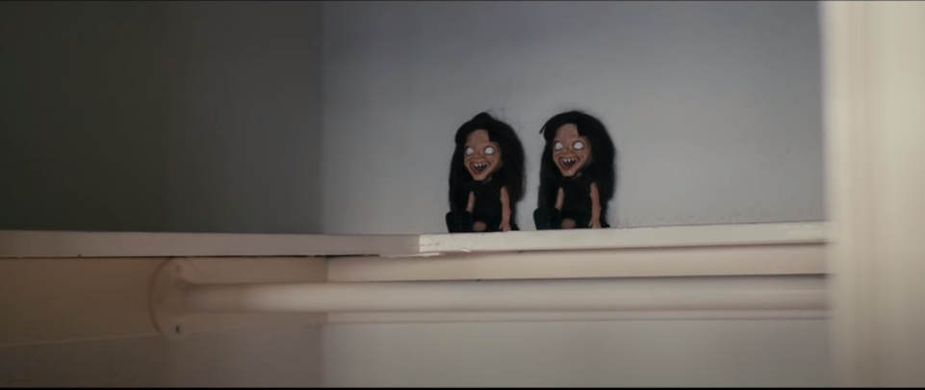
Elle voit deux poupées!

Slide 24
Elle ferme la porte encore.

Slide 25
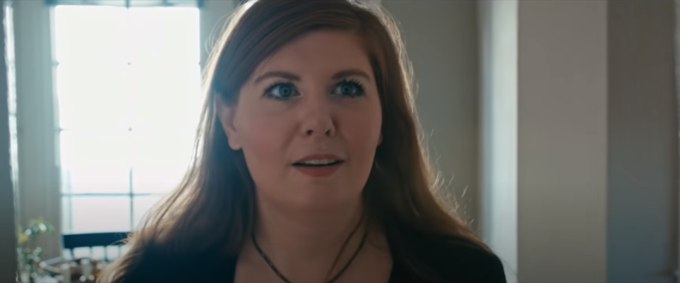
Elle ouvre la porte encore.

Slide 26
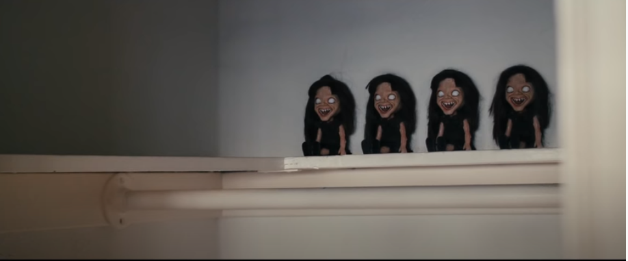
Elle voit quatre poupées!

Slide 27
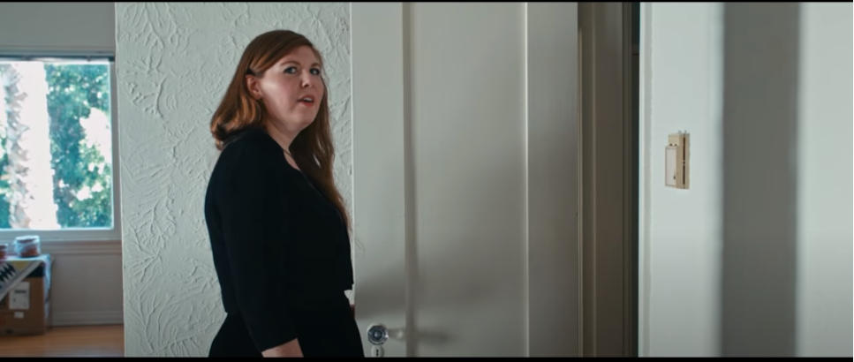
Elle dit “David?”

Slide 28
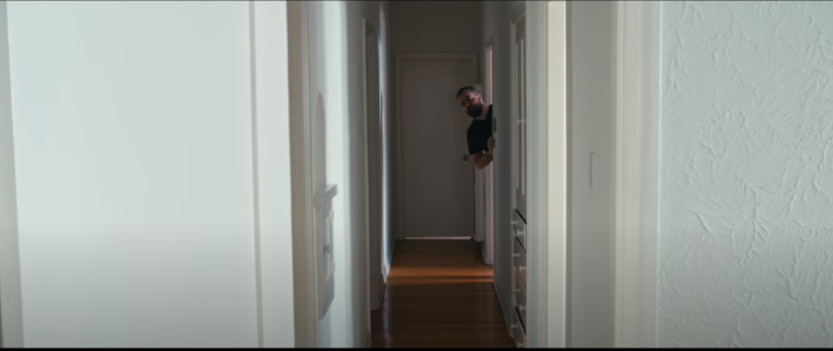
David dit “oui?” et il sort d’une chambre.

Slide 29
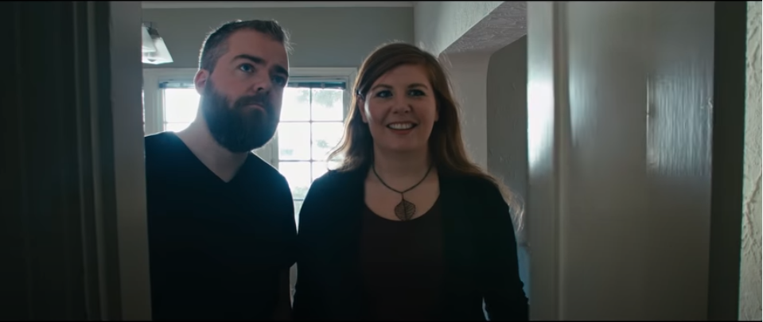
Elle ouvre la porte. Elle montre le placard À David.

Slide 30
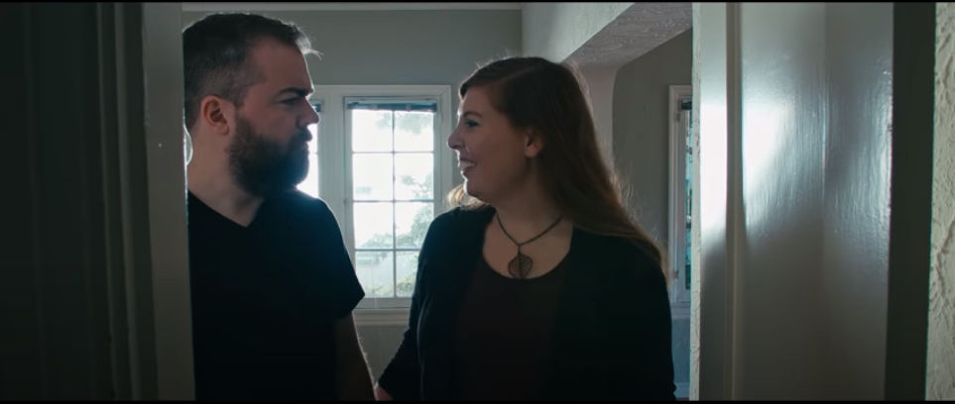
Elle dit “Est-ce que tu peux entrer dans le placard?” Il dit “Pardon?”

Slide 31
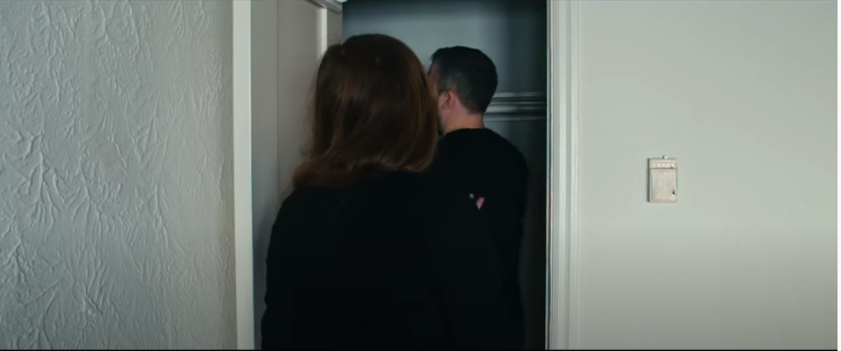
Il va dans le placard.

Slide 32
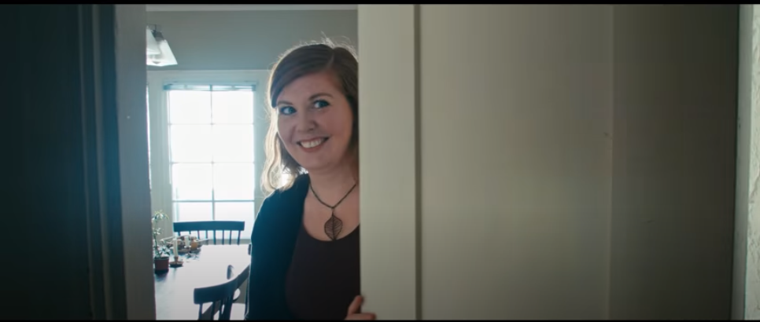
La femme ferme la porte. Elle sourit.

Slide 33
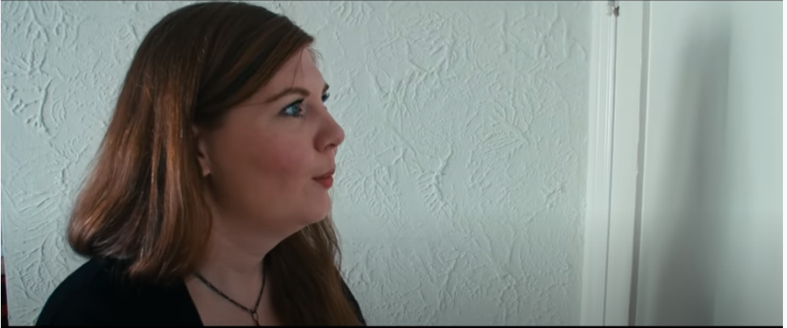
La porte est fermée. Qu’est-ce qui va se passer?

Slide 34
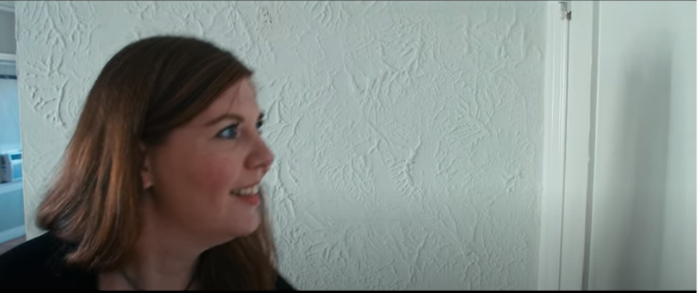
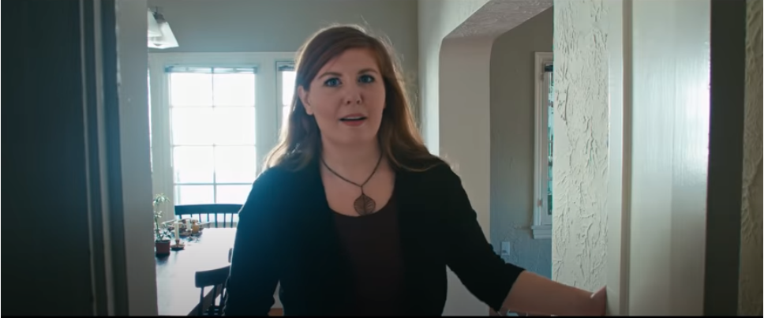
Elle ouvre la porte. Et elle voit….

Slide 35
Rien!! Elle ne voit rien!! David n’est pas dans le placard!

Slide 36
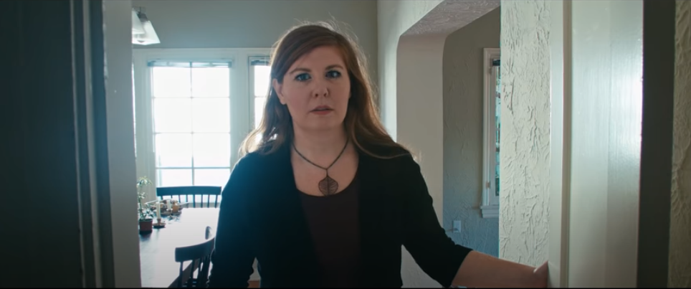
La femme est troublée. Où est David?

Slide 37
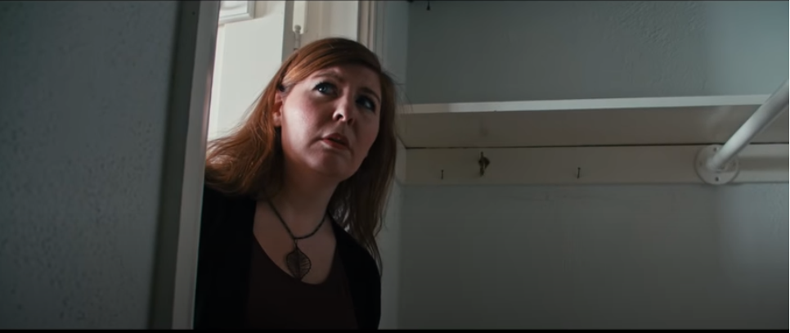
Elle examine le placard. Elle dit “David?”

Slide 38
Elle ferme la porte et elle ouvre la porte.

Slide 39
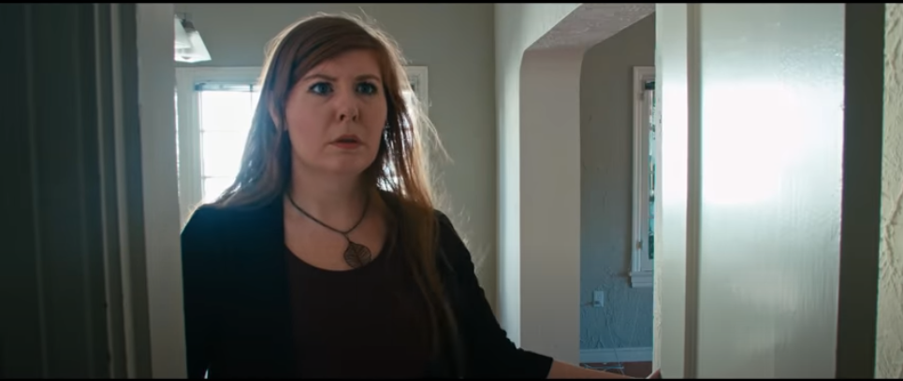
Elle n’est pas contente. Elle a peur.

Slide 40
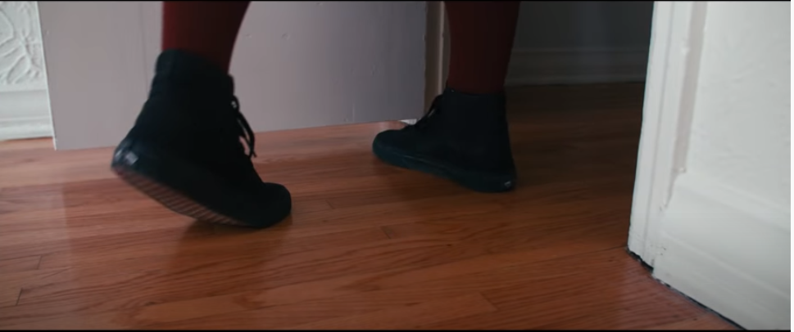
Elle décide d’entrer dans le placard.

Slide 41
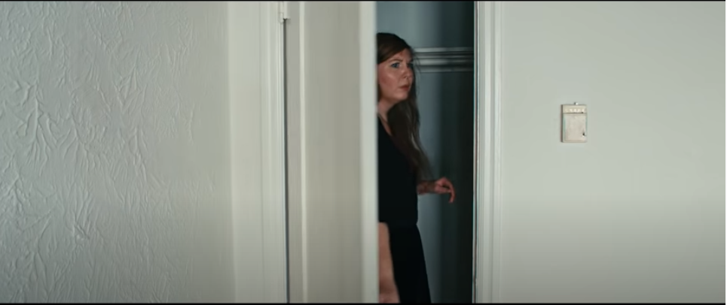
Elle ferme la porte.

Slide 42
Elle ne voit rien dans le placard. “David?” Elle dit.

Slide 43
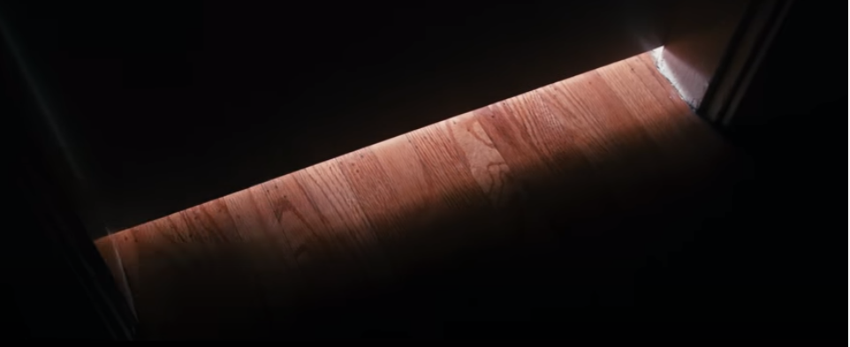
Il ne répond pas. Mais elle entend un bruit dans la maison.

Slide 44
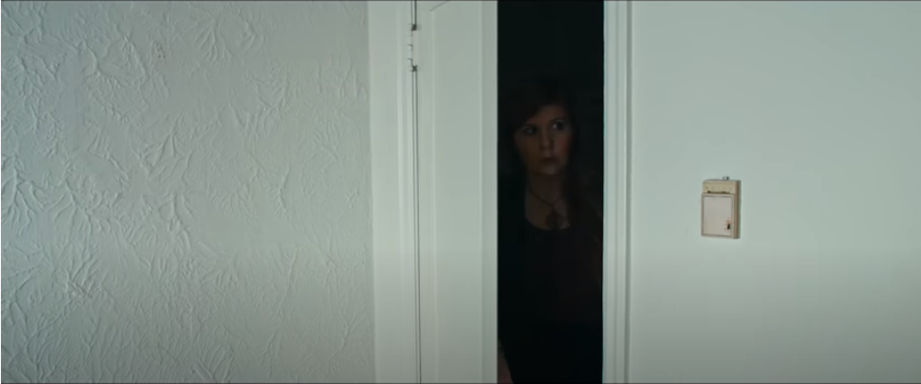
Doucement, elle ouvre la porte.

Slide 45
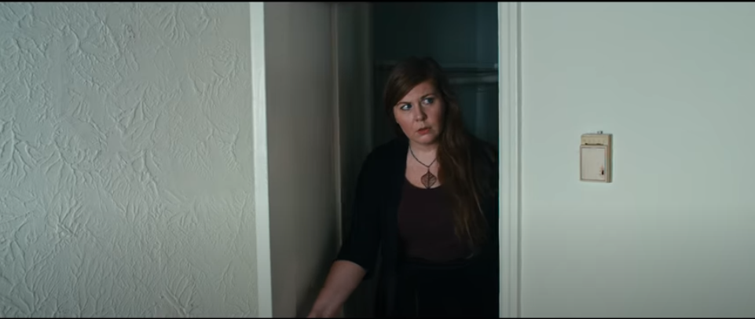
Elle sort du placard.

Slide 46
Faites des prédictions...qu’est-ce qui se passe?!

